Slide 1
Методика интервью
Как подобрать лучших сотрудников за минимальное время

Slide 2
«… кадры решают все»
И.В. Сталин, 1935 г.

Slide 3
Зачем все это?
Цель:
Найти сотрудника, по своим профессиональным и личным качествам оптимально подходящего для работы с определенной потребностями бизнеса спецификой.

Slide 4
Как?
Цель:
Найти сотрудника, по своим профессиональным и личным качествам оптимально подходящего для работы с определенной потребностями бизнеса спецификой.

Slide 5
Как?
Поиск кандидатов
Умение читать резюме
Notes:
Первый фильтр

Slide 6
Зачем все это?
Сценарий собеседования
Цель:
Найти сотрудника, по своим профессиональным и личным качествам оптимально подходящего для работы с определенной потребностями бизнеса спецификой.

Slide 7
Как?
Сценарий собеседования

Slide 8
Как?
Сценарий собеседования
Проанализировать требования к кандидату, исходя из специфики бизнеса

Slide 9
Как?
Сценарий собеседования
Проанализировать требования к кандидату, исходя из специфики бизнеса
Разработать сценарий

Slide 10
Как?
Сценарий собеседования
Проанализировать требования к кандидату, исходя из специфики бизнеса
Разработать сценарий
Определить критерии успеха

Slide 11
Специфика бизнеса
Сценарий собеседования
Проанализировать требования к кандидату, исходя из специфики бизнеса
Разработать сценарий
Определить критерии успеха

Slide 12
Специфика бизнеса
Разработка
Заказная
Продуктовая
Сопровождение

Slide 13
Специфика бизнеса
Разработка
Заказная
Продуктовая
Сопровождение
Скорость разработки
Понятность, простота
Сопровождаемость

Slide 14
Специфика бизнеса
Разработка
Заказная
Продуктовая
Сопровождение
Качество
Эффективность
Понятность, простота
Сопровождаемость

Slide 15
Специфика бизнеса
Разработка
Заказная
Продуктовая
Сопровождение
Эффективность
Понятность, простота
Сопровождаемость

Slide 16
Специфика бизнеса
Основные критерии:
Понятность, простота
Сопровождаемость

Slide 17
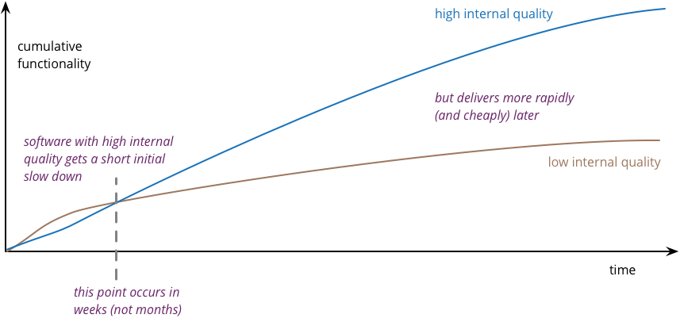
Специфика бизнеса
«High quality software is cheaper to produce»
Martin Fowler
Notes:
Причиной практически все проблем с проектами, вызванных самими разработчиками, которые я видел, было низкое качество кода: плохой или даже отсутствующий дизайн, отсутствие модульных тестов и актуальной документации (причем все это вместе).

Slide 18
Требования
«Smart and gets things done»
Joel Spolsky

Slide 19
Требования
Идеальный сотрудник:
Способен писать код быстро и без ошибок
Код должен быть высокого качества, легкий для понимания и расширения
Может эффективно работать в группе
Самостоятельный и инициативный
Отсутствие «странностей»
Микрозадачи

Slide 20
Требования
Идеальный сотрудник:
Способен писать код быстро и без ошибок
Код должен быть высокого качества, легкий для понимания и расширения
Может эффективно работать в группе
Самостоятельный и инициативный
Отсутствие «странностей»
Проектирование

Slide 21
Требования
Предвзятый и неточный способ, но других не знаю.
Идеальный сотрудник:
Способен писать код быстро и без ошибок
Код должен быть высокого качества, легкий для понимания и расширения
Может эффективно работать в группе
Самостоятельный и инициативный
Отсутствие «странностей»
Небольшие наводящие вопросы

Slide 22
Виды кандидатов
Кандидат
Практик
Фрилансер
Болтун
Псих
Теоретик
Поддержка
Неполиткорректно, но по делу.

Slide 23
Какие бывают?
Тех.интервью
Вопросы
Тесты
Кейсы

Slide 24
Какие бывают?
Тех.интервью
Вопросы
Тесты
Кейсы
Субъективно и избирательно

Slide 25
Структура сознания
Факт
Факт
Факт
Факт
Факт
Факт
Факт
Закон Миллера
Ограниченность когнитивных функций
7 +/-2

Slide 26
Структура сознания
Лимбическая система
Рептильное ядро
Неокортекс
Notes:
Посмотрим с другой стороны

Slide 27
Структура сознания и задачи на логику
Лимбическая система
Рептильное ядро
Неокортекс
Логические задачи затрагивают только часть неокортекса
Задача

Slide 28
Какие бывают?
Тех.интервью
Вопросы
Тесты
Кейсы

Slide 29
Структура сознания и кейсы
Лимбическая система
Рептильное ядро
Неокортекс
Кейсы затрагивают неокортекс и лимбическое ядро
(логику, интуицию и жизненный опыт)
Кейс

Slide 30
Структура

Slide 31
Структура

Slide 32
Структура
Базовый сценарий интервью:
Скрининг с микрозадачами
Кейсы на проектирование

Slide 33
Структура
Базовый сценарий интервью:
Скрининг с микрозадачами
Кейсы на проектирование

Slide 34
Скрининг: микрозадачи
Цель:
Быстро определить:
Умеет ли кандидат писать код
Оценить стиль
Оценить скорость

Slide 35
Микрозадачи
Если человек не способен написать примитивный код, требующий «мышечной памяти», а не сообразительности, то это серьезная причина прервать интервью.
Цель:
Быстро определить:
Умеет ли кандидат писать код
Оценить стиль
Оценить скорость

Slide 36
Микрозадачи
Как ни странно, имеется некоторое количество программистов, не умеющих писать код
Цель:
Быстро определить:
Умеет ли кандидат писать код
Оценить стиль
Оценить скорость
Проверяется просто опыт в написании кода, примеры должны быть примитивными:
Переворот строки, постраничное разбиение коллекции, получение нижнего исключения в цепочке, представление коллекции в виде строки с разделителем, рекурсия.

Slide 37
Микрозадачи
По таким примерам трудно делать однозначные выводы.
Цель:
Быстро определить:
Умеет ли кандидат писать код
Оценить стиль
Оценить скорость
Мастерство программиста: микродизайн, простота решения, сложность алгоритмов, гибкость, имена переменных.

Slide 38
Микрозадачи
По таким примерам трудно делать однозначные выводы. Медленно написанный код может говорить о стрессе и особенностях психики.
Цель:
Быстро определить:
Умеет ли кандидат писать код
Оценить стиль
Оценить скорость
Нужно убедиться, что кандидат хорошо понимает, что ему нужно сделать. Недопонимание - частая причина задержки.

Slide 39
Микрозадачи
Цель:
Быстро определить:
Умеет ли кандидат писать код
Оценить стиль
Оценить скорость
Нужно убедиться, что кандидат хорошо понимает, что ему нужно сделать. Недопонимание - частая причина задержки.

Slide 40
Структура
Базовый сценарий интервью:
Скрининг с микрозадачами
Кейсы на проектирование

Slide 41
Кейсы
Проектирование:
Какая-нибудь система, которая
Абсолютно понятна с точки зрения предметной области
Требует использования широкого спектра паттернов и технологий
Полезно неявно затронуть темы: обработка ошибок и отказоустойчивость, влияние высоких нагрузок на дизайн, обеспечение целостности данных, параллелизм, архитектурные шаблоны и шаблоны дизайна.

Slide 42
Кейсы
Форма проектирования:
Активный диалог с кандидатом.
Результаты проектирования:
Кандидат внятно описывает свои решения от общего к частному.
Попутно проверяем умение передавать информацию, учитывать требования и ограничения, эрудицию, опыт.
«Ум» и скорость мышления проверять не стоит, это бессмысленно.

Slide 43
Кейсы
Результаты проектирования:
Кандидат внятно описывает свои решения от общего к частному.
Во время проектирования всплывают дополнительные технические вопросы:
реализация многопоточности, управление памятью, объектно-ориентированный дизайн, инверсия управления, много всего интересного…

Slide 44
Кейсы: личные качества
Во время обсуждения замечаем:
Странности
Агрессию
Упрямство
Полезно сказать какую-нибудь чушь и смотреть на реакцию

Slide 45
Оценка

Slide 46
Оценка
Главный вывод:
Мы проверили психологическую совместимость кандидата и интервьюера. Расходимся.
Если серьезно, то строгих критериев успешности нет и быть не может.

Slide 47
Немного психологии
Вопрос:
Откуда столько негодных кандидатов?
Ответ:
Сам дурак

Slide 48
Немного психологии
Можно представить себе то, как люди понимают друг друга.
Знания кандидата
Знания интервьюера
Пятно контакта

Slide 49
Немного психологии
Цель:
Помочь кандидату составить о себе как можно лучшее мнение:
Люди волнуются и оттого тупят
Общий язык
Психологическая совместимость

Slide 50
Немного психологии
Цель:
Помочь кандидату составить о себе как можно лучшее мнение:
Люди волнуются и оттого тупят
Общий язык
Психологическая совместимость

Slide 51
Немного психологии
Всегда полезно помнить, что твоя задача -найти коллегу, а не отсеять кандидатов.
Комфортная атмосфера поможет лучше раскрыться.
Люди волнуются и оттого тупят
Максимальное дружелюбие
Юмор, самокритика
Неформальность, отсутствие официоза

Slide 52
Мы с Вами свяжемся

Slide 53
Полезные советы

Slide 54
TODO

